Slide 1
Партизанская война 1812 года
Сопротивление Наполеону

Slide 2
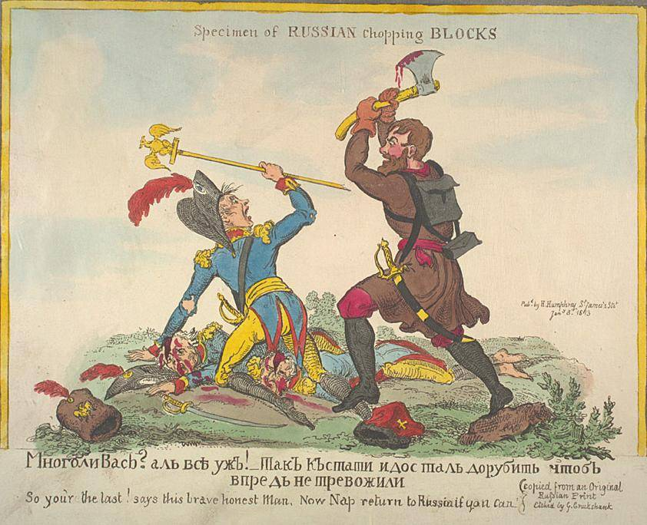
Начало войны
Участие партизан:
Отряды под руководством офицеров (Денис Давыдов, Александр Фигнер)
Основные районы действия:
(Смоленская, Калужская, Московская губернии)

Slide 3
Тактика и методы войны
Засады на дороге
Нападения на Французские обзоры
Уничтожение мостов и складов
Захват пленных и получение информации о противнике

Slide 4
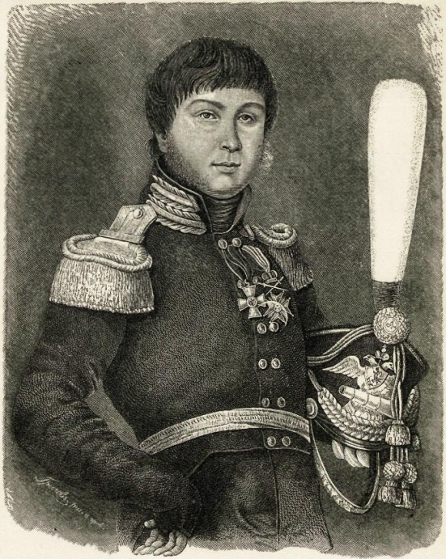
Знаменитые партизанские лидеры
Денис Давыдов – кавалерист
Александр Фигнер – разведчик
Фёдор Винцингероде – командир диверсионных групп

Slide 5
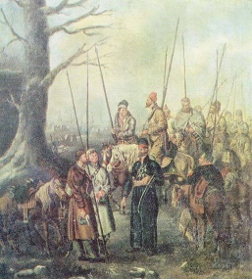
Роль в войне
Сильно ослабили французскую армию, лишая ее продовольствия и ресурсов.
Поддерживали русскую армию, передавая разведданные о действиях Наполеона

Slide 6
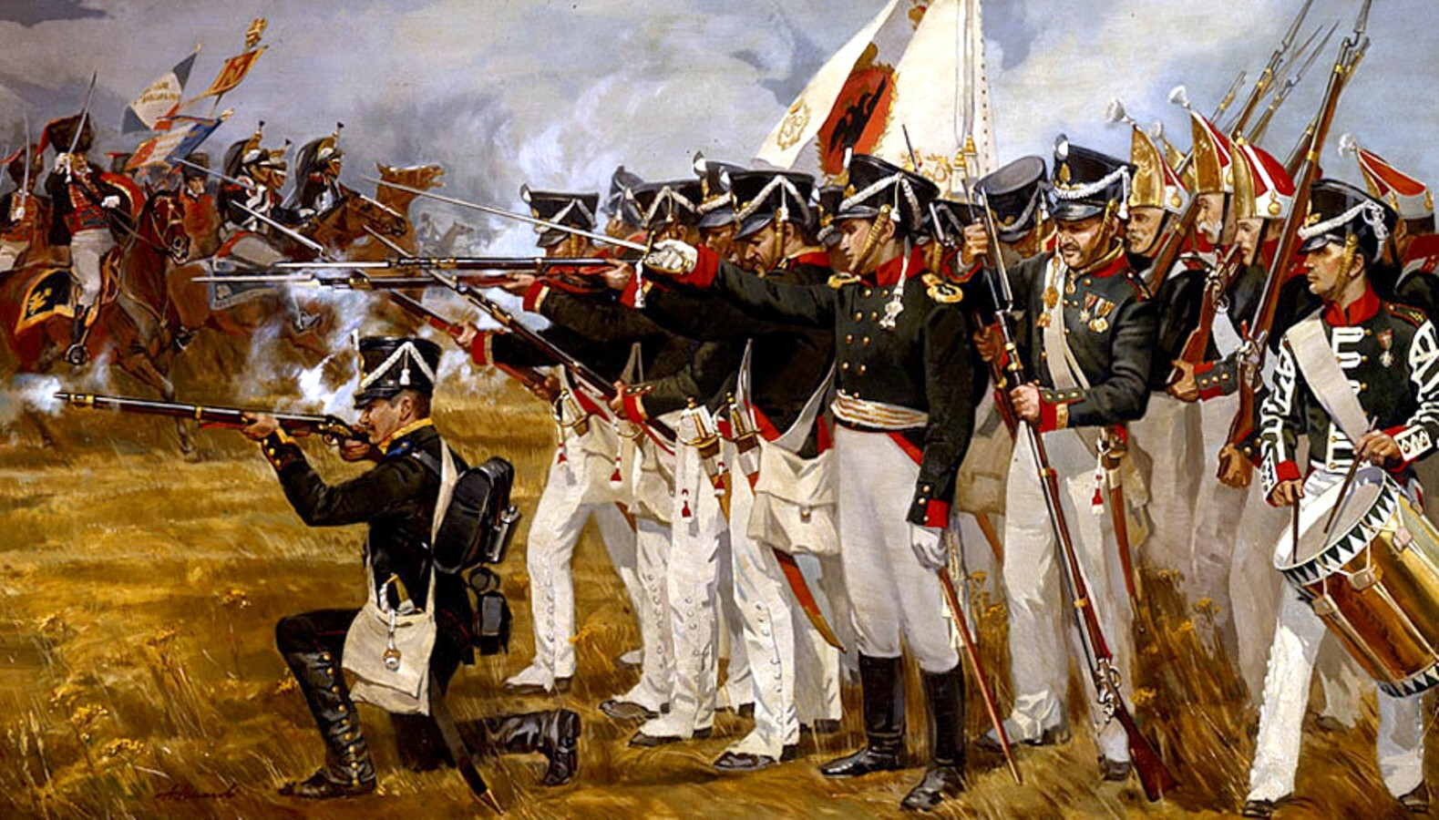
Влияние на ход войны
Ослабление снабжения французов
Деморализация Франции, войск
Помощь Русской армии
Ускорение отступления Франции

Slide 7
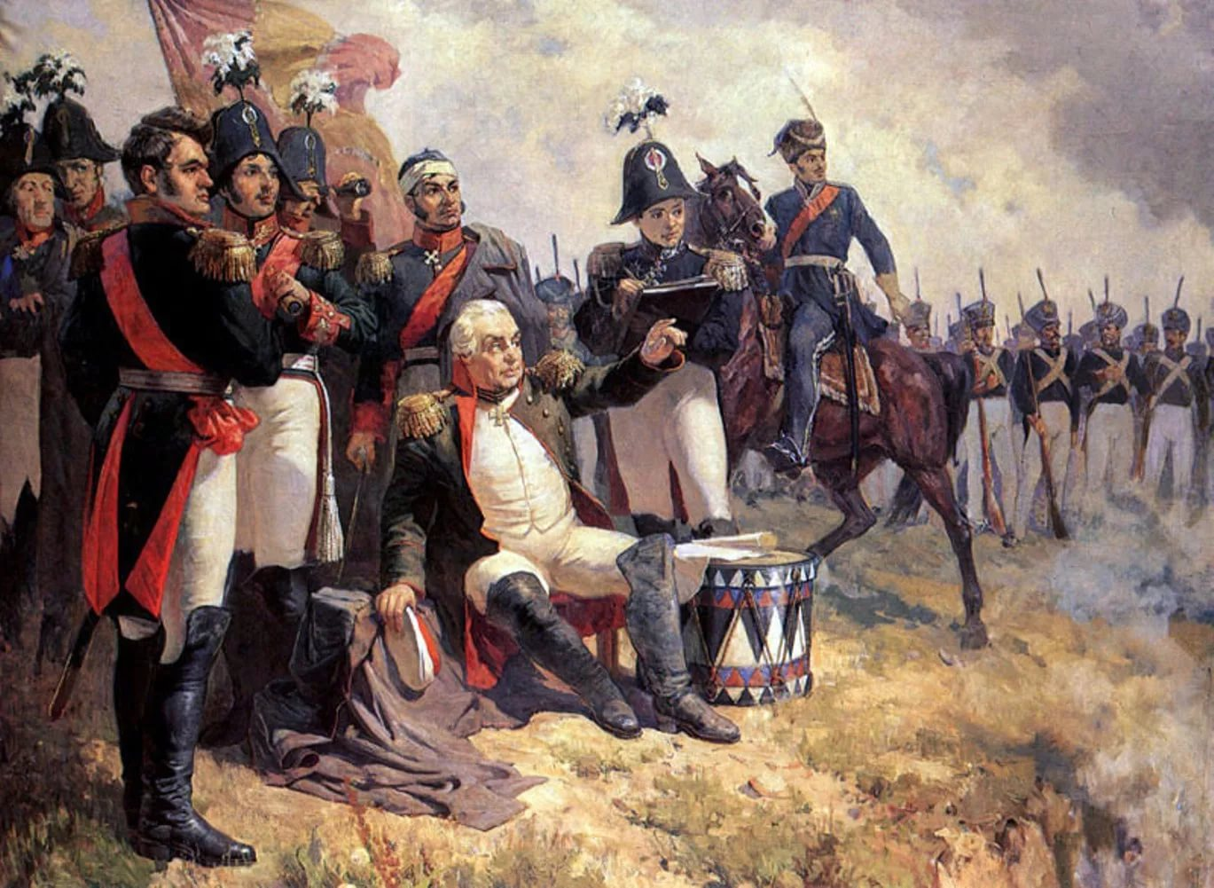
Причины возникновения
Стратегическое отступление русской армии
Политика Наполеона на оккупированных территориях
Нехватка продовольствия и ресурсов у франции
Призыв командирования русской армии

Slide 8
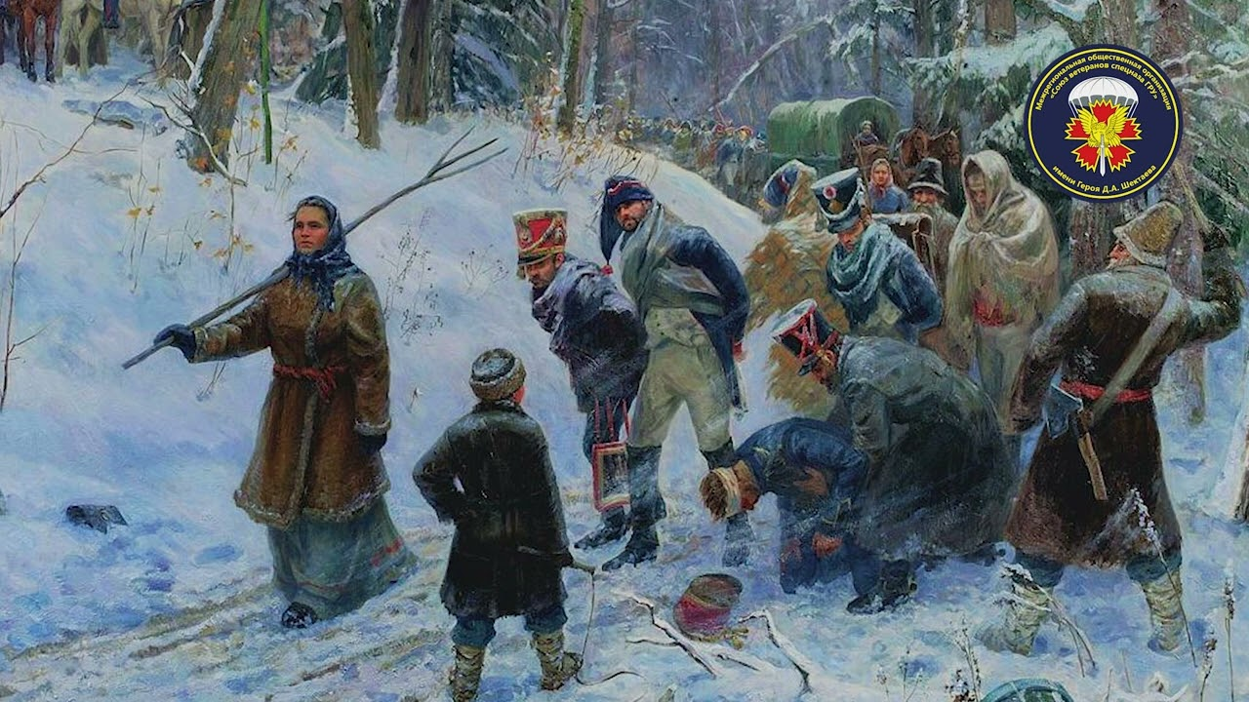
Итоги
Партизанская война стала важным фактором поражения Наполеона
Продемонстрировала силу народного сопротивления

Slide 9
Повлияла на развитие военной техники
Способствовала росту патриотизма в России

Slide 10
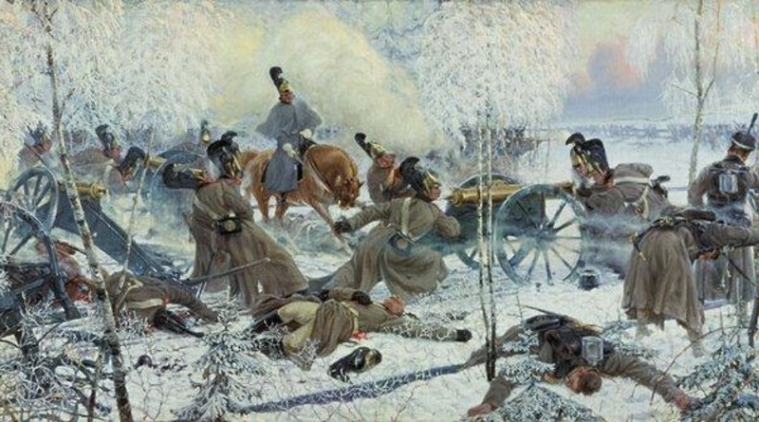
Спасибо за внимание!

Slide 11
Работу выполнили: дпи: Парфенова Диана Аникина Женя дизайн: Бахтина Анастасия

